Slide 1

SARS-CoV-2 in ARS
06.05.2020

Slide 2
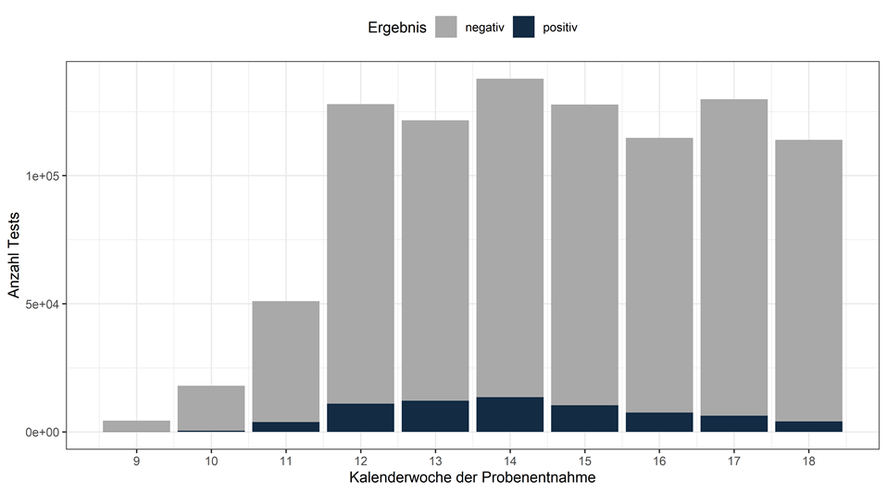
Anzahl der positiven und negativen Testungen pro Kalenderwoche - bundesweit

Slide 3
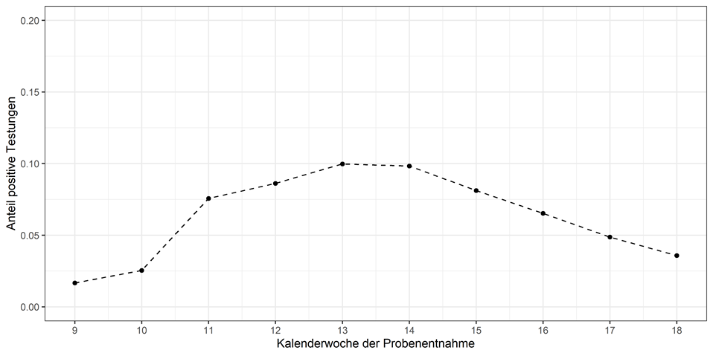
Anteil der positiven Testungen an allen Testungen über die Zeit – nach Bundesland

Slide 4
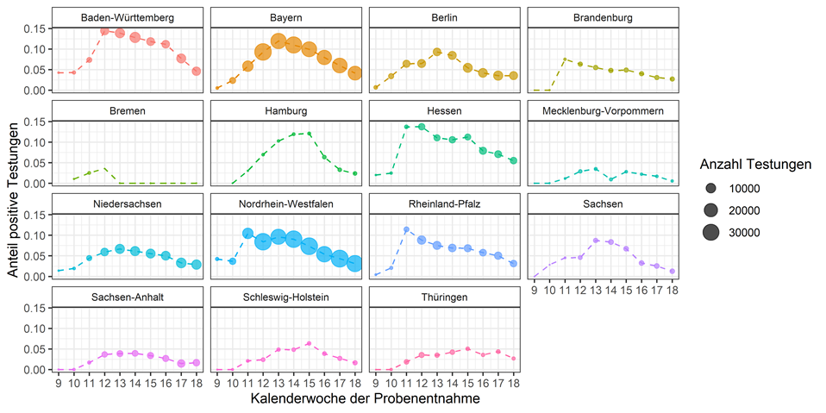
Anteil der positiven Testungen an allen Testungen über die Zeit – nach Bundesland
Notes:
Limitation (z.B. Bremen)
Schwankungen bei einsendenden Krankenhäusern:
Probenversand an Labore mit Testkapazitäten (wechselnd)
Krankenhäuser führen vermehrt PCR für SARS-CoV-2 inhouse durch

Slide 5
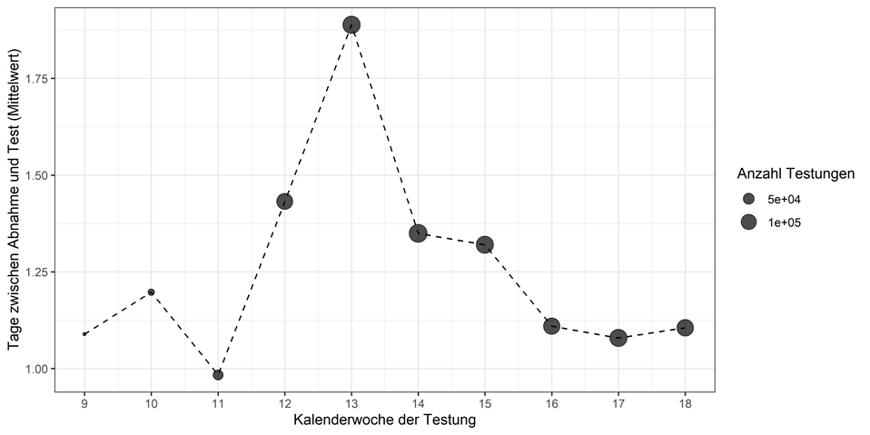
Testverzug bundesweit –
Anzahl Tage (Mittelwert) zwischen Entnahme und Testung über die Zeit

Slide 6
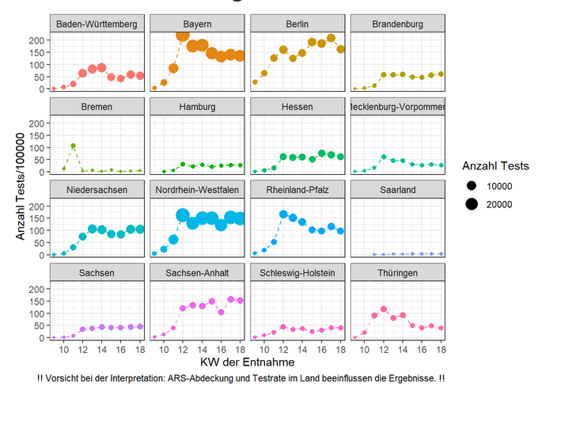
Anzahl Testungen pro 100.000 Einwohner nach Bundesland und Kalenderwoche

Slide 7
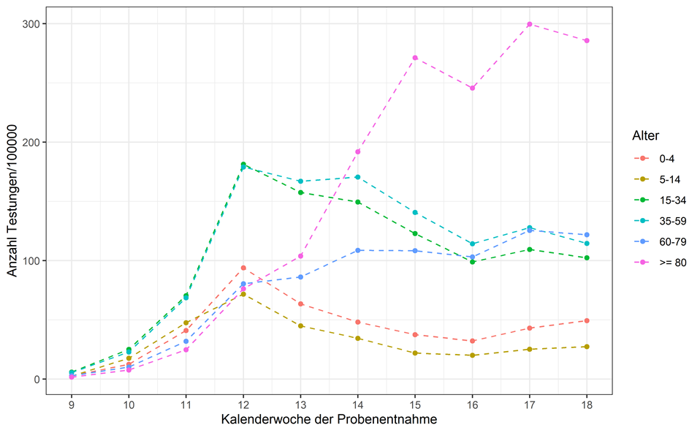
Anzahl Testungen pro 100.00 Einwohner nach Altersgruppe und Kalenderwoche

Slide 8
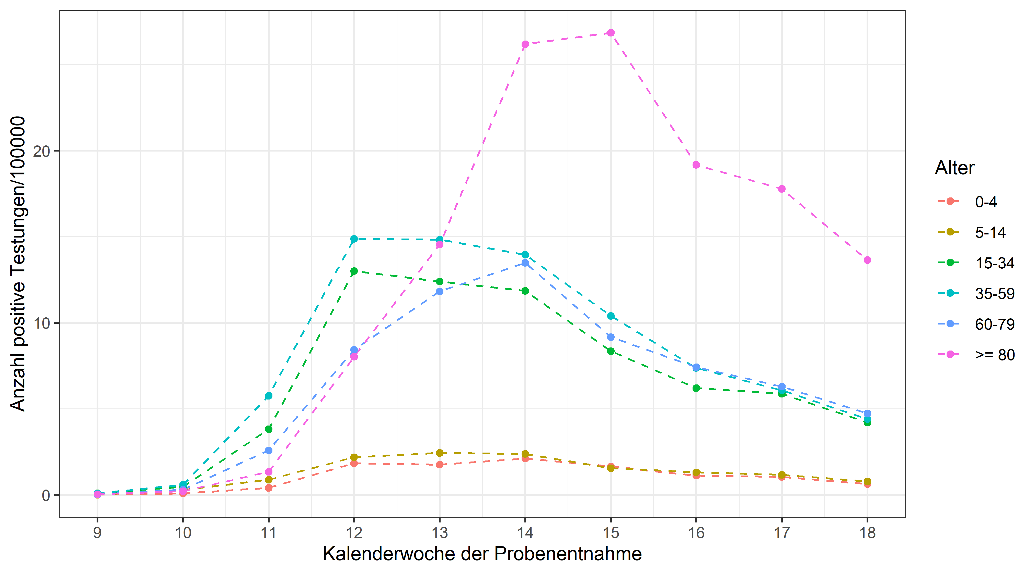
Anzahl positiver Testungen pro 100.00 Einwohner nach Altersgruppe und Kalenderwoche

